Slide 1
张爱玲与日常生活的书写

Slide 2
1927年，二十岁的谢冰莹高唱的“推翻封建制，打破恋爱梦，完成国民革命”参加北伐
1931年，二十岁的萧红与家庭决裂，开始短暂一生的漂泊
1934年，二十岁的苏青依照父母之命嫁为人妇，安于成为居家的寂寞的少奶奶
……
时代演进并没有让所有的后辈都继续“革命”的道路

Slide 3
与丁玲、萧红所处的解放区和国统区不同，沦陷区的文学书写呈现出对日常生活的执着和爱恋。
Why?
“生在现在，要继续活下去而且活得称心，真是难，就像‘双手劈开生死路’那样的艰难巨大的事，所以我们这一代的人对于物质生活，生命的本身，能够多一点明了与爱悦，也是应当的”

Slide 4
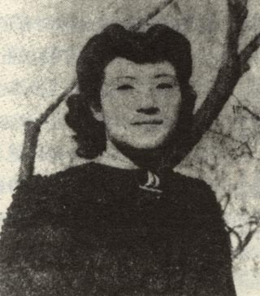
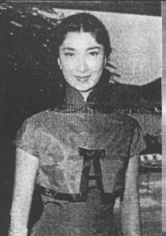
一、战争VS日常生活
潘柳黛：《退职夫人自传》
苏青：《结婚十年》

Slide 5
战争对女主人公生活最直接的影响是通货膨胀、瞬间的发达和突然的失业，她们各自的命运悲剧与其说是与战争有关，不如说是与性别有关。
《结婚十年》是女性在家庭中被“物化”的体现
《退职夫人自传》婚姻的缔结以“钱”为纽带

Slide 6
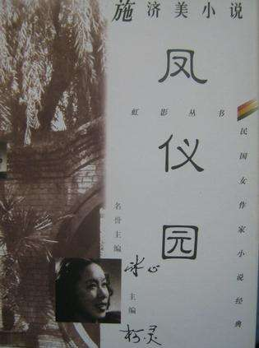
《凤仪园》
美丽、孤单、忧郁、不能或
不愿改变现实处境。
这些故事可以抽离出战争的
语境，成为超越时空的女性寓
言
《三年》《悲剧与喜剧》
《凤仪园》《十二金钗》

Slide 7
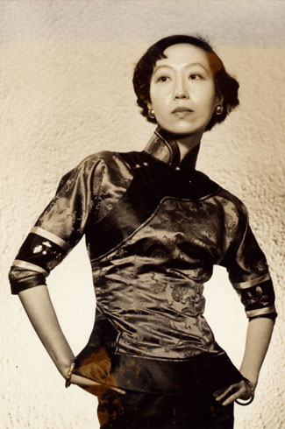
《烬余录》与《封锁》
战争“像一个人坐在硬板
凳上打瞌睡，虽然不舒服，
而且没完没了地抱怨着，到
底还是睡着了”
张爱玲将眼光投射到这些
“不相干”的日常生活中。

Slide 8
“中国新文学运动从来就和政治浪潮配合在一起，因果难分。……我扳着指头算来算去，偌大的文坛，哪个阶段都安放不下一个张爱玲；上海沦陷，才给了她机会。日本侵略者和汪精卫政权把新文学传统一刀切断了，只要不反对他们，有点文学艺术粉饰太平，求之不得，给他们什么，当然是毫不计较的。天高皇帝远，这就给张爱玲提供了大显身手的舞台。抗战胜利以后，兵荒马乱，剑拔弩张，文学本身已经成为可有可无，更没有曹七巧、流苏一流人物的立足之地了。张爱玲的文学生涯，辉煌鼎盛的时期只有两年（1943—1945），是命中注定：千载一时，‘过了这村，没有那店’。幸与不幸，难说得很”。——柯灵《遥寄张爱玲》

Slide 9
张爱玲们“斩断” 的是“新文学”的传统
但接续的却是中国古典小说的世俗性传统
《红楼梦》《海上花列传》
阿城“明代是中国古典小说的黄金时代，我们现在读的大部头古典小说，多是明代产生的，《水浒传》《西游记》《金瓶梅词话》《封神演义》‘三言’、‘二拍’拟话本等等，无一不是描写世俗的小说，而且明明白白是要世俗之人来读的”
“《金瓶梅词话》应该是中国现代小说的开山之作。如果不是满人入关后的清教意识与文字制度，由晚明小说直接一路发展下来，本世纪初的文学革命大概会是另外的提法”

Slide 10
张爱玲的文学观《自己的文章》
飞扬与安稳：好的作品，还是在于它是以人生的安稳做底子来描写人生的飞扬的。没有这底子，飞扬只能是浮沫，许多强有力的作品只予人以兴奋，不能予人以启示，就是不知道把握这底子。
不彻底的人
参差的对照

Slide 11
不彻底的人：极端病态与极端觉悟的人究竟不多，时代是这么沉重，不容易那么容易就大彻大悟。 他们不是英雄，却是这个时代的广大的负荷者。他们没有悲壮，只有苍凉。
参差的对照：悲壮的刺激性大于启发性。苍凉之所以有更伸长的回味，就因为它像葱绿配桃红，是一种参差的对照。
《倾城之恋》《白玫瑰与红玫瑰》《色戒》

Slide 12
如何描写日常生活？
1，关于婚姻：面对日益严峻的生活问题，五四一代赋予婚姻的神圣浪漫消失殆尽
苏青：一个美貌的弃妇与一个美貌的少女在恋爱市场中的估价完全不同。18岁的娜拉——同情与帮助；28岁的娜拉——寂寞孤独；38岁的娜拉——被人作弄
解构了婚姻与自由、独立、个人、爱情等时髦口号的关系

Slide 13
2，关于职业女性
苏青：要谋生、要操持家务、还要担心丈夫移情别恋，“只听说职业妇女嫁人而没有听到嫁了人的妇女愿意放弃家庭去就职的。”。
张爱玲：物价飞涨，妇女要回到厨房里去，事实上已不可能。
施济美：社会的风气和观念并没有给予职业女性以特别的尊重。

Slide 14
3，关于爱情
《倾城之恋》两个自私的人为了各自的目的走到一起。
《连环套》男女的结合不是因为爱情而是因为需要。“从生物学家的观点看来，曾经结婚多次，可是从律师的观点看来，她始终未曾出嫁。”
《色·戒》《封锁》

Slide 15
4，关于人生
中国人觉得历史走的是竹节运，一截太平日子间着一劫，直到永远。 中国人集中注意力在他们眼前热闹明白的，红灯照里的人生小小的一部。在这范围内，中国的宗教是有效的，在那之外，只有不确定的，无所不在的悲哀。什么都是空的。

Slide 16
5，关于时代
人生活于一个时代里，可是这时代却在影子似的沉没下去，人觉得自己是被抛弃了，为了证实自己的存在，抓住一点真实的，最基本的东西……
我们这个时代本来不是罗曼蒂克的。生在现在，要继续活下去而且活得称心，真是难。所以我们这一代的人对于物质生活，生命的本身，能够多一点明了与爱悦，也是应当的。

Slide 17
三、沦陷区书写日常生活如何成为可能
1，沦陷区的语境（柯灵）
2，古典文学世俗性传统的延续（鸳蝴派的影响）——编者、作者与读者的互动
鸳蝴派虽然一直受新文学打压，但从未在读者面前消失过。他们是现代商业打造出的第一批职业文人，写作、编辑、出版，拥有强大的传播资源。（《万象》《紫罗兰》）

Slide 18
民国初年的鸳蝴派和休闲小报培养起市民读者的阅读口味
予且：“拿食色两项来说，就是人生有趣味的事……而且没有什么东西比这两项得到满足更为有趣，这倒不问他是一个哲学家或一个庸人。我们又怎样去定趣味的等级？”
新文学的读者是学生，张爱玲们的读者是新型的市民。

Slide 19
四、沦陷区女性书写的意义
1，女性书写的意义
“出名要乘早”VS“汉奸”指控 战争能够给女性最大限度的自由和解放，但这种自由和解放也可能随时被收回，甚至转眼成为束缚与牵制。
张爱玲：《有几句话同读者说》
李青萍与1946年的汉奸案（女间谍·交际花·艺术家）

Slide 20
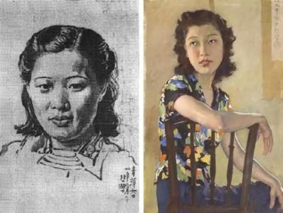

徐悲鸿画李青萍像
孤独的丹顶鹤

Slide 21
2.日常生活书写的意义
晚清以来，文学被赋予重大使命，日常生活只有具备了民族、国家的重大主题才有合法性（柯灵的表达颇具代表性），但日常生活是文化的根基，如果没有日常生活便没有文学的合法性。

Slide 22
课堂讨论
如何评价张爱玲的文学观？
如何看待日常生活作为文学书写对象的意义？

